Slide 1
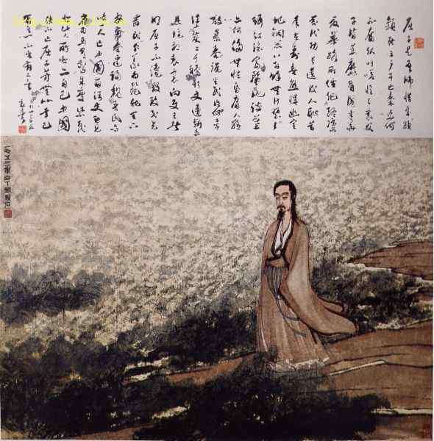
离骚
路漫漫其修远兮，吾将上下而求索！

Slide 2

教学目标
１、了解“楚辞”及有关屈原和楚辞的文学知识。
２、学习屈原忧国忧民、献身理想的爱国情感。
３、疏通生字、词，培养学生阅读古诗文的能力。
４、学会吟诵古诗词，注意节拍和重读。
教学重难点
１、比喻、对偶。
２、屈原的精神及理想。
３、背诵。

Slide 3
屈原（约前339～约前278）：名平，字原。丹阳(今湖北秭归)人。 战国末期楚国人，楚武王熊通之子屈瑕的后代。杰出的政治家和爱国诗人。
作为一位杰出的政治家和爱国志士，屈原爱祖国爱人民、坚持真理、宁死不屈的精神和他的人格，千百年来感召和哺育着无数中华儿女。作为一个伟大的诗人，他所开创的新诗体——楚辞，突破了《诗经》的表现形式，极大地丰富了诗歌的表现力，为中国古代的诗歌创作开辟了一片新天地。后人也因此将《楚辞》与《诗经》并称为“风、骚” 。“风、骚”是中国诗歌史上现实主义和浪漫主义两大优良传统的源头。
屈原是中国文学史上第一位伟大的爱国诗人。 1953年，屈原被列为世界四大文化名人之一（波兰哥白尼、英国莎士比亚、意大利但丁）受到全世界人民的隆重纪念。

Slide 4
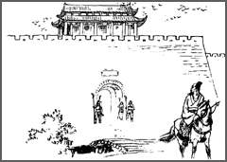
屈原因出身贵族，又明于治乱，娴于辞令，故而早年深受楚怀王的宠信，位为左徒、三闾大夫。屈原为实现楚国的统一大业，对内积极辅佐怀王变法图强，对外坚决主张联齐抗秦，使楚国一度出现了一个国富兵强、威震诸侯的局面。但由于上官大夫等人的嫉妒，屈原后来遭到群小的诬陷和楚怀王的疏远及顷襄王的放逐。流放江南，辗转流离于沅 、湘二水之间约九年之久。顷襄王二十一年(前278)，秦将白起攻破郢都，屈原悲愤难捱，遂自沉汨罗江，以明其忠贞爱国之志。
屈原被贬离开国都

Slide 5
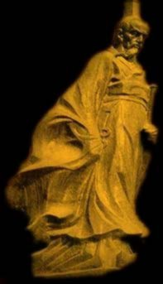
屈原的作品主要有《离骚》、《天问》、《九歌》、《九章》等不朽诗篇。其中，《离骚》是屈原的代表作，也是中国古代最长的抒情诗，充分表现出“举贤而授能兮，循绳墨而不颇”(《离骚》)的“美政”理想。与此相关，屈原的作品还深刻揭露了楚国政治的黑暗、楚国贵族集团的腐朽和楚王的昏庸，表现了他坚持“美政”理想、坚持节操，“虽九死而犹未悔”的斗争精神和忧国忧民、忠贞爱国的情怀。

Slide 6
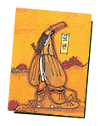

端午亦称端五，是我国最大的传统节日之一。“端”的意思和“初”相同，称“端五”也就如称“初五”；端五的“五”字又与“午”相通，按地支顺序推算，五月正是“午”月。又因午时为“阳辰”，所以端五也叫“端阳”。五月五日，月、日都是五，故称重五，也称重午。
此外，端午还有许多别称，如：夏节、浴兰节、女儿节，天中节、地腊、诗人节等等。
迄今为止，影响最广的端午起源的观点是纪念屈原说。在民俗文化领域，我国民众把端午节的龙舟竞渡和吃粽子都与屈原联系起来。俗说屈原投江以后，当地人民伤其死，便驾舟奋力营救，因有竞渡风俗；又说人们常放食品到水中致祭屈原，但多为蛟龙所食，后因屈原的提示才用楝树叶包饭，外缠彩丝，做成后来的粽子样。

Slide 7
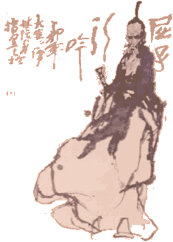
楚辞： 楚辞渊源于江淮流域楚地的歌谣。它受着《诗经》的某些影响，但同它有直接血缘关系的，还是在南方土生土长的歌谣。楚地早有歌谣，据刘向《说苑》记载，约公元前 6世纪就有《越人歌》和《楚人歌》。《论语》载孔子曾听到《接舆歌》，《孟子》中也有《孺子歌》等等。可是这些楚地歌谣仅一鳞半爪地存于历史记载中，只是到了战国中期，屈原等人的一系列作品出现于楚国文坛之后，楚辞才形成一代文学样式。 “楚辞”的名称,最早见于西汉前期。由于楚辞中最有代表性的作品是屈原的《离骚》，所以后人也有以“骚”（骚体诗）来指称楚辞的。从汉代开始，“楚辞”又成为屈原等人作品的总集名。

Slide 8
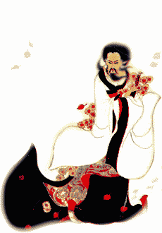

《离骚》代表楚辞的最高成就，它不仅是屈原的代表作品，同时也是我国古典文学中最伟大的长篇抒情诗。“离”──遭遇，“骚”──忧愁《离骚》即作者遭遇忧愁而写成的诗句。全诗373句, 2464字,是屈原的思想结晶，是一篇扣人心弦的抒发忧国之思的作品。
关于《离骚》的创作缘由，司马迁在《史记·屈原列传》中说：“屈原正道直行，竭忠尽智以事其君，谗人间之，可谓穷矣。信而见疑，忠而被谤，能无怨乎？屈平之作《离骚》，盖自怨生也。”《离骚》就是他根据楚国的政治现实和自己的不平遭遇，“发愤以抒情”而创作的一首政治抒情诗。是屈原生活历程的形象记录，是一个崇高而痛苦的灵魂的自传。

Slide 9
屈原《离骚》一诗博大精深，主题是表达忧国忧民的爱国热情和不屈不挠的斗争精神。课文节选部分共13节、52句。前七节自叙受屈遭贬的政治原因，表示不愿同流合污；后六节表现追求美政、九死未悔的高尚节操，抒发忧国忧民、献身理想的爱国感情。

Slide 10
句子：
1、长太息以掩涕兮，哀民生之多艰。
我长叹息地禁不住要洒下眼泪，我哀怜着人民的生涯多么艰苦。
余虽好修姱以鞿羁兮，謇朝谇而夕替。
我虽然是爱好修洁而自制花环，在清早做成，晚上便已被人折毁。
（2）
2、既替余以蕙纕兮，又申之以揽茝。
不怕他就毁坏了我秋蕙的花环，我又要继续着用白芷花来替代。
亦余心之所善兮，虽九死其尤未悔。
说到头是我自己的情愿而心甘，纵使是死上九回我也不肯悔改。

Slide 11
3 怨灵修之浩荡兮，终不察夫民心。
怨恨君心荒唐啊，始终不能体察民心。
众女嫉余之蛾眉兮，谣诼谓余以善淫。
你周围的侍女嫉妒我的丰姿，诽谤我好做淫荡之事。
4 固时俗之工巧兮，偭规矩而改错。
世俗本来善于投机取巧啊，违背规矩而任意改变措施。
背绳墨以追曲兮，竞周容以为度。
违背准绳而随意歪曲啊，竞相把苟合取悅于人奉作法度。
5 忳郁邑余侘傺兮，吾独穷困乎此时也。
我忧郁失意啊，我孤独地遭受着今世的穷困。
宁溘死以流亡兮，余不忍为此态也。
宁愿突然死去而魂离魄散，也不肯同乎流俗，屈节卑躬。

Slide 12
鸷鸟之不群兮，自前世而固然。
鹰和隼不能够和凡鸟同群，原来是自古以来就是这样。
何方圜之能周兮？夫孰异道而相安？
哪有方枘和圆凿能够相合？哪有道不同而能相安？
屈心而抑志兮，忍尤而攘诟。
我委曲着情怀，抑制着意气，我忍受着谴责，排遣着羞耻。
伏清白以死直兮，固前圣之所厚。
坚持清白之志而死忠贞之节，本是前代的圣人之所称许。

Slide 13
前七节
自叙因自己的美德而受屈遭贬，但依然坚持政治理想，不愿同流合污。

Slide 14
悔相道之不察兮，延伫乎吾将反。
后悔选择道路时没有看清啊，我久久伫立而想返回。
回朕车以复路兮，及行迷之未远。
转过我的车马返回原路，要趁着这迷途未远赶快罢休。
相：选择。延：久久。伫：久立。反：返回。
步:步行，这里是使动用法。驰：快跑。焉：于彼，在那里。止息：停下来休息。
步余马于兰皋兮，驰椒丘且焉止息。
让我的马缓缓走上兰皋，疾驰上椒丘，暂时休息。
进不入以离尤兮，退将复修吾初服。
到朝中为官而不被接纳，又遭到指责，我要退隐重新整理我的旧衣。
入:被君王所用。离：通“罹”，遭受。初服：当初的衣服，比喻原先的志向。

Slide 15
制芰荷以为衣兮，集芙蓉以为裳。
我要把碧绿的荷叶裁成上衫，把洁白的荷花缀成下裳。
不吾知其亦已兮，苟余情其信芳。
没人知道我也就罢了，只要我的内心是真正芬芳。
高余冠之岌岌兮，长余佩之陆离。
要把高高的冠戴加得更高，要把长长的的环佩变得更长。
芳与泽其杂糅兮，唯昭质其犹未亏。
把我的芳香和光泽糅合在一起，只我这清白的本质没有丝毫受损。

Slide 16
忽反顾以游目兮，将往观乎四荒。
我忽然又回过头来放开眼界，打算往东西南北去四处观光。
佩缤纷其繁饰兮，芳菲菲其弥章。
我的佩饰缤纷多彩呀，馥郁的花气啊会向四方远飏。
民生各有所乐兮，余独好修以为常。
世上的人们各有所好，而我修身养性习以为常。
虽体解吾犹未变兮，岂余心之可惩？
就算把我车裂了我也不肯变更，难道我的心还会因受创而改变？

Slide 17
词：
①兮：语气助词，相当于“啊”，“楚辞”中大量用“兮”，有时在句中，有时在句末。
②替：废弃、贬斥。申：加上罪名。蕙纕、揽茝，比喻高尚的德行。
③浩荡：荒唐。民心：人心，或指诗人的苦心。蛾眉：喻指高尚的德行。谣诼：造谣，诽谤。
④固：本来。错：通“措”，措施。以为：以之为，把……当作。度：法度，准则。
⑤忳(tún)：忧闷。郁邑：通“郁邑”，忧愁苦闷。侘傺（chàchì)：失意的样子。溘（kè）：突然、忽然。
⑥群：合群。圜：通“圆”。周：合。孰：何。
⑦尤：罪过。攘：忍受。诟（gòu）:耻辱。伏：守、保持。

Slide 18
诗作赏析：
①第1节：长太息以掩涕兮，哀民生之多艰。余虽好修姱以鞿羁兮，謇朝谇而夕替。
前两句发感慨，同情人民生活的艰难。“民生”也可理解为“人生”，即自叹人生多艰。这两句承上启下。后两句极写不为楚君所容。为什么“朝谇而夕替呢”？
原因是以下几个：
1．“既替余以蕙纕兮，又申之以揽茝”。
2．灵修浩荡，“终不察夫民心”。
3．“众女嫉余之娥眉，谣诼谓余以善淫”。
4．“固时俗之工巧”“背绳墨以追曲”。
而自己的态度是“亦余心之所善兮，余不忍为此态也”，鸷鸟不群，“异道”难以相安，宁肯“伏清白以死直”“固前圣之所厚”。从而揭示自己的情怀，表达“九死其犹未悔”的意志。

Slide 19
②赏析第2节： 亦余心之所善兮，虽九死其犹未悔。
这一句表明屈原志向不改，坚贞不屈。真可说是一条铁骨铮铮的汉子。屈原最不能容忍的是那群无耻小人对他的恶毒诬蔑，一会说他穿着奇装异服，一会又说他面容姣好，肯定是个善淫之辈。这群人追名逐利，篡改法令，歪曲是非，混淆黑白，竞相谄媚，把朝廷弄得乌烟瘴气。屈原下决心绝对不和他们合流，他自比不合群的鸷鸟，孤傲、矫健，“自前世而固然”，他不想改变，也无法改变，这就像方圆不能周，异道不相安一样。在这里，屈原清楚地预感到了自己的结局，但他并不后悔自己的选择。句中“虽九死其犹未悔”和同出自于《离骚》的“路曼曼其修远兮，吾将上下而求索”诗句是后人引以自勉和共勉最多的句子。

Slide 20
③赏析第3节： 怨灵修之浩荡兮，终不察夫民心。众女嫉余之蛾眉兮，谣诼谓以善淫。
这几句诗使抒情主人公除了作为政治家和诗人的自我形象出现外，又常幻化为，一个美丽而遭逢不幸的女子。她有爱美的天性，喜欢用芳洁的东西修饰自己，还亲手栽培了许多芬芳的草木。起初与丈夫(“灵修”有时也可理解为丈夫)缔结了婚约，后来却受到众女的嫉妒和谗毁，终于被抛弃。这一条“美人香草”式的寓意伏线和诗人的政治抒情叠合在一起，造成《离骚》全诗特有的写实与虚拟二重世界相互交融、迷离惝恍的艺术效果，给全诗增添了绰约的风姿和芳菲的情韵。

Slide 21
④赏析第13节： 民生各有所乐兮，余独好修以为常。虽体解吾犹未变兮，岂余心之可惩。
这几句诗所表现出的诗人自知之明、自谋之熟、自勉之严、自决之勇，令人感慨万分。经过激烈的思想斗争，他不仅又回到了“亦余心之所善兮，虽九死其犹未悔”的境界，而且感情更加深沉，意志更加坚定。通过这一段情感的抒发，诗人将构成自己心灵世界悲剧性冲突的两个面 ——理想与现实的对立、进取与退隐的对立，初步展现出来了，继之又更加坚定地作出了选择。

Slide 22
《离骚》的语言有什么特色？
《离骚》是我国最早的浪漫主义诗歌杰作，想象瑰丽、奇特，运用比喻、对偶等修辞格和象征等手法，使语言生动形象，节奏鲜明，富有感染力。
首先，大量运用了比喻象征的手法。如：①既替余以蕙纕兮，又申之以揽茝。（“蕙纕”“揽茝” 比喻自己的美德）②怨灵修之浩荡兮，终不察夫民心。众女嫉余之蛾眉兮，谣诼谓余以善淫。（“灵修”，神圣，喻指君王。“众女”喻指许多小人。“蛾眉” 喻指高尚德行）③背绳墨以追曲兮，竞周容以为度。（“绳墨” 喻指准绳、准则）④鸷鸟之不群兮，自前世而固然。何方圜之能周兮？夫孰异道而相安？（鸷鸟不群，方圜不能相合，比喻君子不能与小人同流合污）⑤进不入以离尤兮，退将复修吾初服。（“初服”比喻原先的志向）⑥制芰荷以为衣兮，集芙蓉以为裳。（“制芰荷”、“集芙蓉”比喻自己要保持芳洁与美好 ）

Slide 23
其次，运用了对偶的修辞手法，如“屈心而抑志兮，忍尤而攘诟” “制芰荷以为衣兮，集芙蓉以为裳”“背绳墨以追曲兮，竞周容以为度”“高余冠之岌岌兮，长余佩之陆离”等，将“兮”字去掉，对偶之工与唐宋律诗对仗无异。
再次，全诗以四句为一节，每节中又由两个用“兮”字连接的若连若断的上下句组成，加上固定的偶句韵，使全诗一直在回环往复的旋律中进行，具有很强的节奏感。

Slide 24
还有一个突出的特点是“移情”技法的运用，后六节最为明显。
也就是说在这里实现了“我”与“物”的同化，作者对那些美好事物“兰皋”“椒丘”“芰荷”“芙蓉”“岌岌之冠”“陆离之佩”缤纷的“繁饰”等等不是停留在客观的欣赏上而是把自己的爱和追求移住到那一件件美好的事物中，那即是“我”的生命和情趣就在那里面。“我”的内心就活动在那些意象中。所以通过那一件件美好的事物，我们就可以体会作者的理想的追求和不悔的斗志。也可以说此时作者的一切情感、美德、追求、斗志都已经变成了那一个个美好的事物，让我们感受到了作者的高尚情操。这种移情的技法就如余光中先生在《乡愁》这首诗中所运用的，“乡愁”是“邮票”、“船票”、“坟墓”、“海峡”等等就是移情的写法，“花溅泪”“鸟惊心”也是移情的写法，大家联系起来体会可能就容易明白了。

Slide 25
《离骚》一诗塑造了一个什么样的抒情主人公形象？
《离骚》为我们塑造了屈原这一高大的抒情主人公形象。首先，他有着突出的外部形象的特征。“高余冠之岌岌兮，长余佩之陆离。”“制芰荷以为衣兮，集芙蓉以为裳。”很多屈原的画像即使不写上“屈原”二字，人们也可以一眼认出是屈原，就是因为都依据了诗中这种具有特征性的描写。其次，他具有鲜明的思想性格。第一，他是一位进步的政治改革家，主张法治（“规矩”“绳墨”），主张举贤授能。第二，他主张美政，重视人民的利益和人民的作用（“哀民生之多艰” “怨灵修之浩荡兮，终不察夫民心”），反对统治者的荒淫暴虐和臣子的追逐私利。第三，他追求真理，坚强不屈（“亦余心之所善兮，虽九死其犹未悔”“虽体解吾犹未变兮，岂余心之可惩”）。这个形象，是中华民族精神的集中体现，两千多年来给了无数仁人志士以品格与行为的示范，也给了他们以力量。

Slide 26
表现屈原高尚品质和爱国情怀诗句：
刚正不阿，一身正气： 伏清白以死直兮，固前圣之所厚。
疾恶如仇，不同流合污： 宁溘死以流亡兮，余不忍为此态也！
洁身自好，自我完善： 民生各所乐兮，余独好修以为常。
坚持真理，献身理想： 亦余心之所善兮，虽九死其犹未悔。
忧国忧民，热爱祖国： 长太息以掩涕兮，哀民生之多艰。

Slide 27
诵读指导
《楚辞》以六、七言为主，兼及四、五、八、九言，并多用楚地口语“兮”字。朗读时，要在理解的基础上，掌握好它的节奏特点。以第一节为例：
长太息 / 以 / 掩涕兮，——哀 / 民生/之/多艰。余 / 虽好修姱/以/鞿羁兮，——謇/ 朝谇/而/夕替。
模仿上面所举诗句节奏，朗诵《离骚》诗章。

Slide 28
君不圣相空贤苦求美政感天地
信见疑忠被谤高扬蛾眉观四荒

